Slide 1
H8-1 语法制导的翻译2
TA: 李清伟
2022.10.28

Slide 2
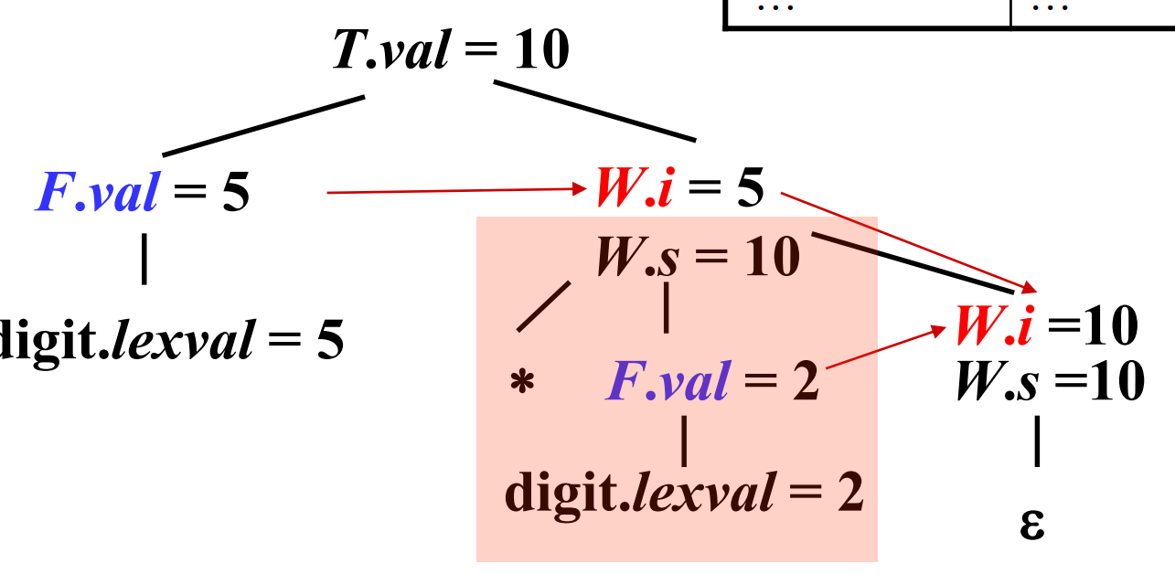
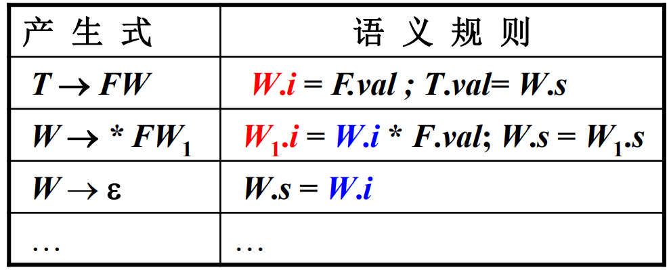

必要的基础概念
语法制导定义
$S→D_{1}S_{1}D_{2}$下标以区分实例，左部一般不加下标
综合属性：自下而上计算，可依赖于前面传递的继承属性计算得到
visit方法即将退出之前计算（访问者模式）
继承属性：将已经分析得到的信息继承下来
enter方法中计算（访问者模式）
语法制导的翻译类比访问者模式：
exit方法为空的访问者模式
visit(T)
visit(T)
enter(W)

Slide 3
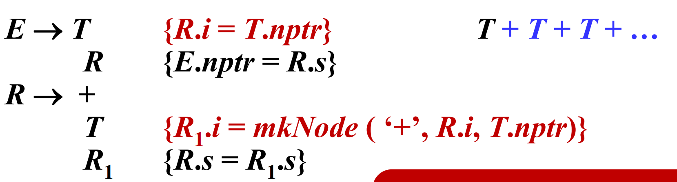
必要的基础概念
翻译方案
就是把enter方法和visit即将退出进行计算的情形嵌入到产生式中
继承属性计算放在相应文法符号左边
综合属性计算放在产生式最右边
enter(R)
visit(E)即将退出

Slide 4
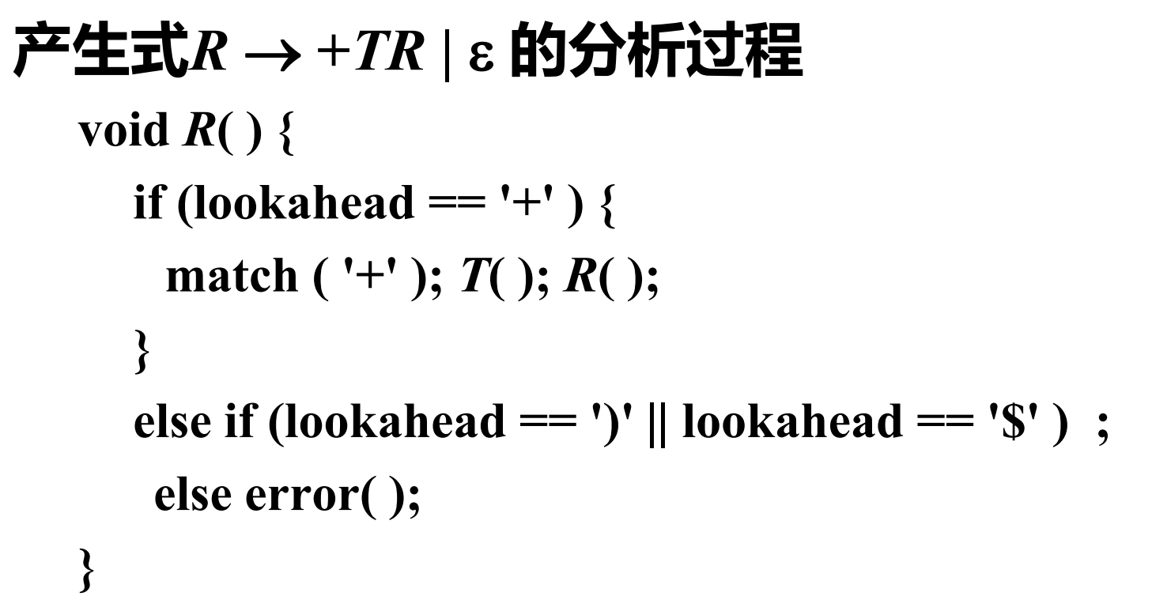
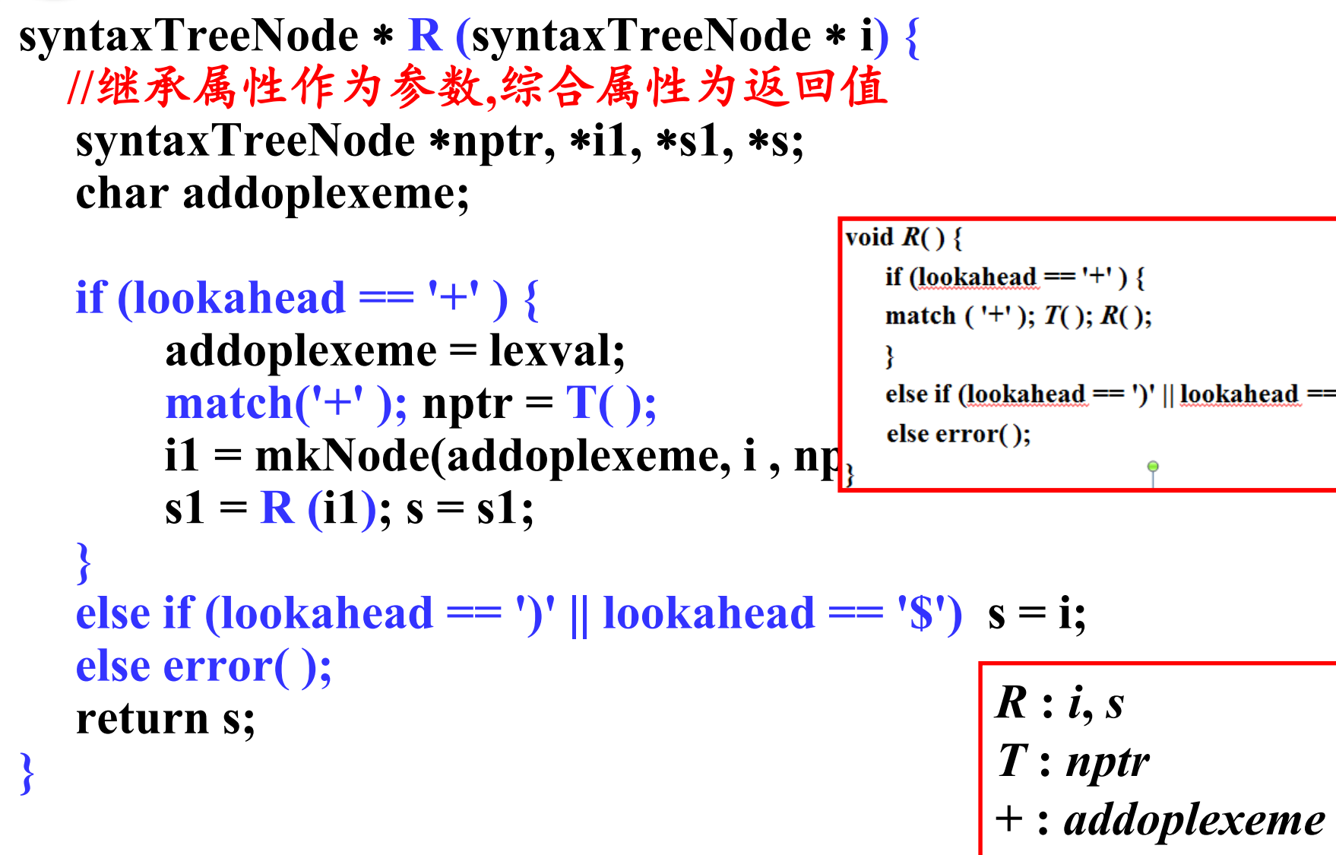
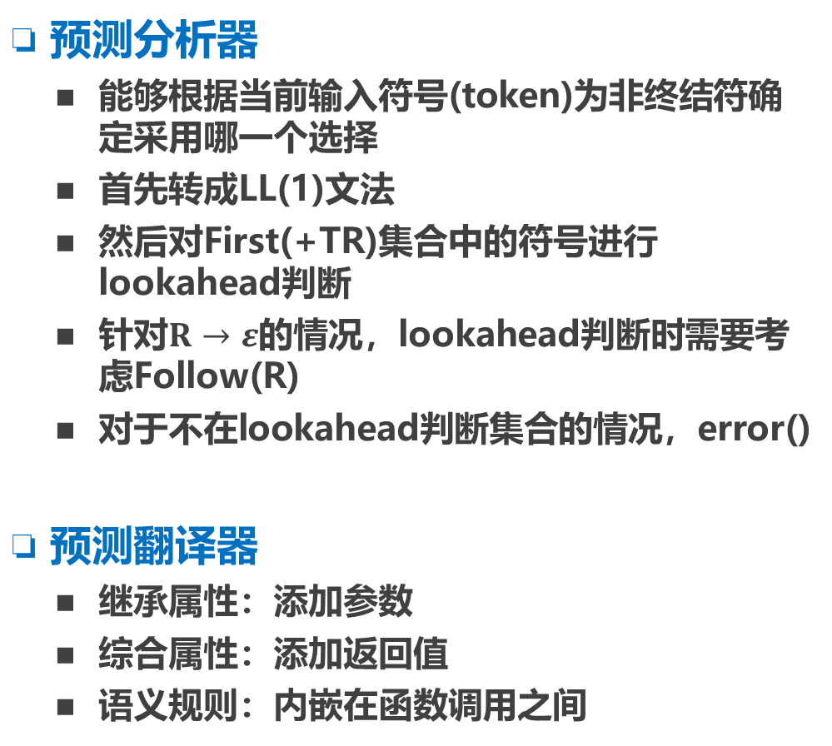
必要的基础概念
预测分析器
能够根据当前输入符号(token)为非终结符确定采用哪一个选择
首先转成LL(1)文法
然后对First(+TR)集合中的符号进行lookahead判断
针对$R→ε$的情况，lookahead判断时需要考虑Follow(R)
对于不在lookahead判断集合的情况，error()
预测翻译器
继承属性：添加参数
综合属性：添加返回值
语义规则：内嵌在函数调用之间
Follow(R)

Slide 5
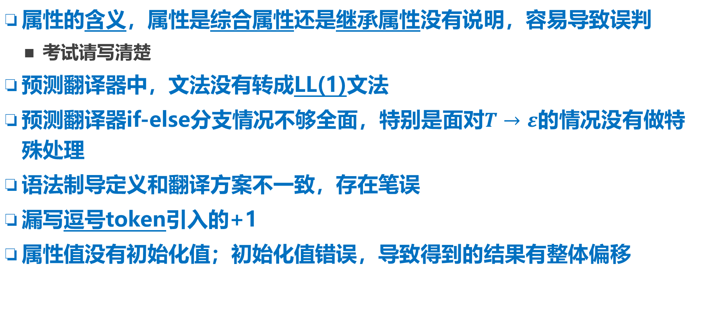
易错的点
属性的含义，属性是综合属性还是继承属性没有说明，容易导致误判
考试请写清楚
预测翻译器中，文法没有转成LL(1)文法
预测翻译器if-else分支情况不够全面，特别是面对$T→ε$的情况没有做特殊处理
语法制导定义和翻译方案不一致，存在笔误
漏写逗号token引入的+1
属性值没有初始化值；初始化值错误，导致得到的结果有整体偏移

Slide 6
4.12
S→(L) ∣ a
L→L,S ∣ S
打印a在句子中是第几个字符
多种方法
index,length形式
index为产生式对应的第一个终结符位置
length对应产生式对应的终结符串的串长
left,right位置信息形式
left：1. 在根据某产生式进行预测之前已经读入的终结符数量 2.当前产生式第一个终结符位置
right：1. 产生式结束位置 2. 产生式结束位置下一个位置
需要阐明属性的具体含义，否则容易误判（2x2）
注意初值
即index=1还是=0，left=1还是=0

Slide 7
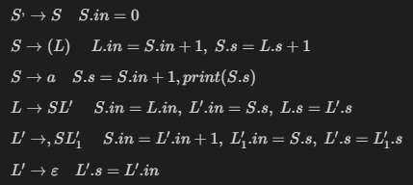
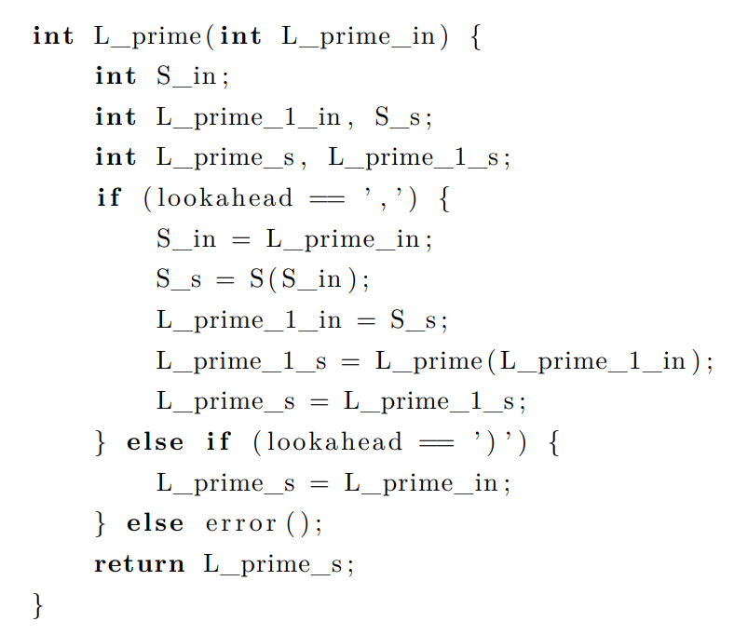

4.12
预测翻译器，需要转换为LL(1)文法
预测翻译器对$L′→ε$的情况的处理
Follow(L’)=Follow(L)={)}

Slide 8
4.14
P→D
D→D;D ∣ id:T ∣ proc id;D;S
(a) 打印id数量，语法制导定义
(b) 打印id嵌套深度，翻译方案
a:T;proc b;ba:T;S a和b的嵌套深度是1，ba的嵌套深度是2
对于嵌套深度的理解D→D;D
D.depth为继承属性，表示当前分析的嵌套深度
P→{D.depth=0;} D
D→{D1.depth=D.depth+1;}D1; {D2.depth=D.depth+1;} D2
对于例子：a:T;b:T;c:T
答案：1, 2, 2? 2, 2, 1? 有不同的深度，但按理来说应该是一样的，都为1,1,1

Slide 9
PW3 C++智能指针

Slide 10
第1关：auto_ptr和unique_ptr指针
构造样例程序，展示因为auto_ptr使用不当而导致引用空指针
auto_ptr有如下拷贝构造函数的实现
拷贝时释放被拷贝对象的资源管理权，将指针置为0
auto_ptr(auto_ptr& __a) throw() : _M_ptr(__a.release()) { }
element_type* release() throw() {
element_type* __tmp = _M_ptr;
_M_ptr = 0;
return __tmp;
}

Slide 11
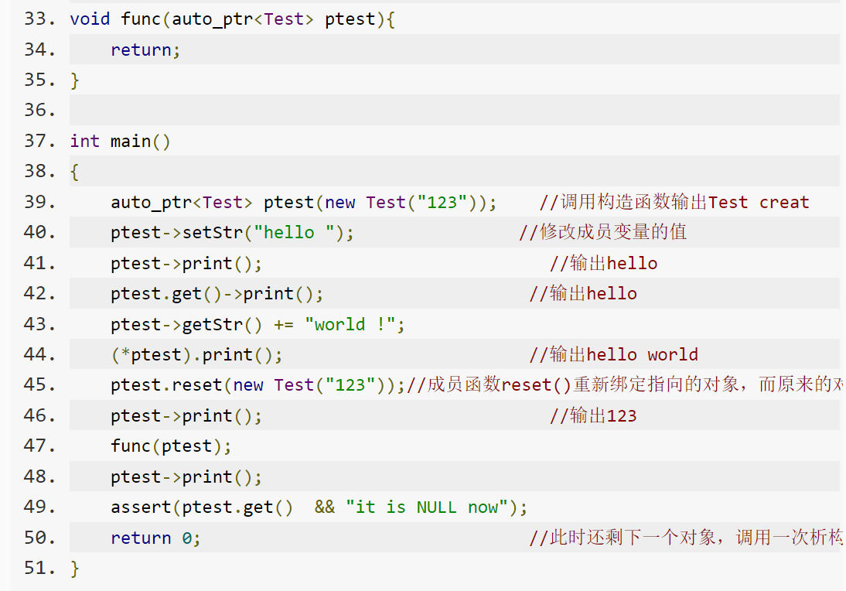
第1关：auto_ptr和unique_ptr指针
构造样例程序，展示因为auto_ptr使用不当而导致引用空指针
通过拷贝构造函数进行传参
来造成空指针引用
auto_ptr(auto_ptr& __a) throw() : _M_ptr(__a.release()) { }
element_type* release() throw() {
element_type* __tmp = _M_ptr;
_M_ptr = 0;
return __tmp;
}

Slide 12
第1关：auto_ptr和unique_ptr指针
构造样例程序，展示因为auto_ptr使用不当而导致内存泄漏
std::auto_ptr始终使用非数组的delete来删除其指向的元素
~auto_ptr() { delete _M_ptr; }

Slide 13
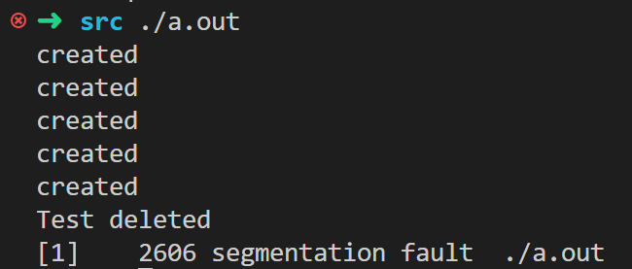
第1关：auto_ptr和unique_ptr指针
构造样例程序，展示因为auto_ptr使用不当而导致内存泄漏
std::auto_ptr始终使用非数组的delete来删除其指向的元素
通过析构函数是否执行来判断是否存在内存泄漏
class Test {
public:
Test() {
cout << "created\n";
}
~Test() {
cout<<"Test deleted"<<endl;
}
};
int main(void) {
auto ptr = new Test[5];
auto_ptr<Test> a_ptr(ptr);
return 0;
}
~auto_ptr() { delete _M_ptr; }
最后只有一个Test deleted
Notes:
5个created,1个deleted,最后还有一个segmentation fault

Slide 14
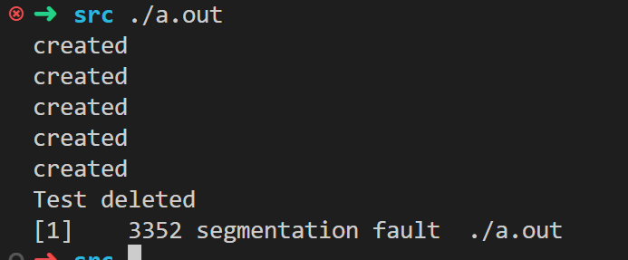
第1关：auto_ptr和unique_ptr指针
构造样例程序，展示因为auto_ptr使用不当而导致内存泄漏
std::auto_ptr始终使用非数组的delete来删除其指向的元素
通过析构函数是否执行来判断是否存在内存泄漏
class Test {
public:
Test() {
cout << "created\n";
}
~Test() {
cout<<"Test deleted"<<endl;
}
};
int main(void) {
auto ptr = new Test[5];
delete ptr;
cout << "here\n";
return 0;
}
~auto_ptr() { delete _M_ptr; }
最后的segmentation fault由错误的delete ptr产生
Notes:
最后的segmentation fault由错误的delete ptr产生

Slide 15
第1关：auto_ptr和unique_ptr指针
构造样例程序，展示因为auto_ptr使用不当而导致内存泄漏
std::auto_ptr release而不接受返回值导致的内存泄漏严格来讲不是auto_ptr导致的内存泄漏
class Test {
public:
Test() {
cout << "created\n";
}
~Test() {
cout<<"Test deleted"<<endl;
}
};
int main(void) {
auto ptr = new Test[5];
auto_ptr<Test> a_ptr(ptr);
a_ptr.release();
return 0;
}
~auto_ptr() { delete _M_ptr; }
最后的segmentation fault由错误的delete ptr产生

Slide 16
第1关：auto_ptr和unique_ptr指针
unique_ptr是否可以作为实参传递给函数
不能直接进行值传递
unique_ptr没有定义复制语义(函数传参通过复制语义进行传参)
可以通过std::move转成右值引用之后在拷贝给形参func(std::move(ptr))
move之后调用者中ptr将失效
可以通过左值引用传递，如果函数内进行move，则实参失效
func(unique_ptr<Test> &uptr)

Slide 17
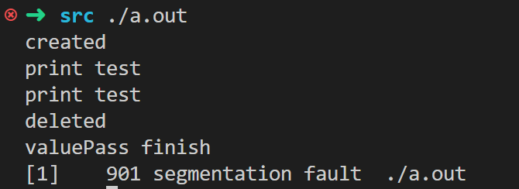
第1关：auto_ptr和unique_ptr指针
class Test {
public:
Test(string s) {
str = s;
cout << "created\n";
}
~Test() {
cout << "deleted\n";
}
void print() {
cout << "print " << str << "\n";
}
private:
string str = "";
}; void valuePass(unique_ptr<Test> ptr) {
ptr->print();
} void lvalRefPass(unique_ptr<Test> &ptr) {
ptr->print();
} int main(void)
{
unique_ptr<Test> p(new Test("test"));
lvalRefPass(p);
valuePass(move(p));
cout << "valuePass finish\n";
p->print();
return 0;
}
unique_ptr是否可以作为实参传递给函数

Slide 18
第2关：weak_ptr和shared_ptr指针
如果shared_ptr释放了，那么还可以通过它原来管理的weak_ptr去访问对象吗？
需要考虑两种情况：shared_ptr所管理的对象是否被释放
当有不止一个shared_ptr管理同一个对象时，释放其中任何一个都不影响weak_ptr的继续访问
当只有一个shared_ptr管理该对象时，其释放会导致weak_ptr无法继续访问
int main(){
int *p = new int(42);
shared_ptr<int> sp1(p);
weak_ptr<int> wp(sp1);
shared_ptr<int> sp2(sp1);
sp1.reset();
cout << "释放掉管理wp的sp1: " << *wp.lock() << endl; // 输出42，wp仍然可以访问对象
sp2.reset();
cout << "释放sp2: " << *wp.lock() << endl; // 报错段错误，sp2被释放之后对象也被释放，wp无法继续访问对象
return 0;
}
2
1
0

Slide 19
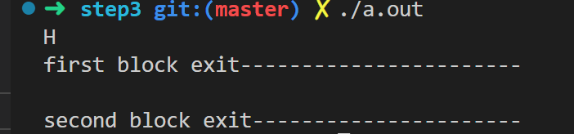
第3关 1
class A
{
public:
~A(){std::cout << "H";}
};
int main() {
{
std::unique_ptr<A> uptr(new A());
std::unique_ptr<A> uptr2 = std::move(uptr);
}
std::cout << "\nfirst block exit-----------------------\n";
{
std::unique_ptr<A> uptr(new A());
std::unique_ptr<A> uptr2 = std::move(uptr);
uptr2.release();
// L17
}
std::cout << "\nsecond block exit----------------------\n";
// L19
}
第一个Block结束调用了A的析构函数
第二个Block结束没有调用析构函数，发生内存泄漏
当程序执行到L17和L19时，程序已经产生的输出是什么？

Slide 20
第3关 2
程序输出？
程序最终输出21
int main() {
auto x = new int(0);
std::shared_ptr<int> sptr1(x);
{
std::weak_ptr<int> sptr2 = sptr1;
auto sptr3 = sptr1;
std::cout << sptr1.use_count();
}
std::cout << sptr1.use_count();
}
shared_ptr
2
2
1

Slide 21
第3关 3
code1
x同时被uptr和sptr引用
code2
不存在用户定义的从 "std::shared_ptr<int>" 到 "std::unique_ptr<int, std::default_delete<int>>" 的适当转换
编译报错
无相应的赋值构造函数
code3
没有与参数列表匹配的构造函数 "std::weak_ptr<_Tp>::weak_ptr [其中 _Tp=int]" 实例
编译报错
无相应的构造函数，需要从shared_ptr构造
void code1() {
int *x = new int(2);
std::unique_ptr<int> uptr(x);
std::shared_ptr<int> sptr(x);
}
void code2() {
int *x = new int(2);
std::shared_ptr<int> sptr(x);
std::unique_ptr<int> uptr = sptr;
}
void code3() {
int *x = new int(2);
std::unique_ptr<int> uptr(x);
std::weak_ptr<int> wptr(x);
}

